Slide 1
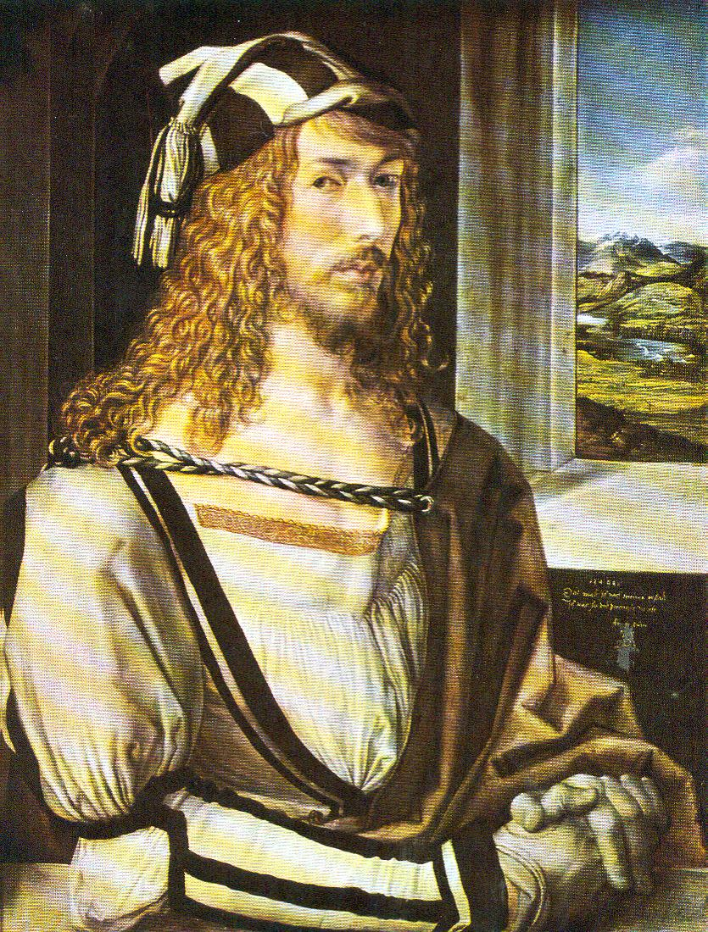
Le carré magique
d’Albrecht Dürer
Diaporama manuel
(clic pour passer à la dia suivante)

Slide 2
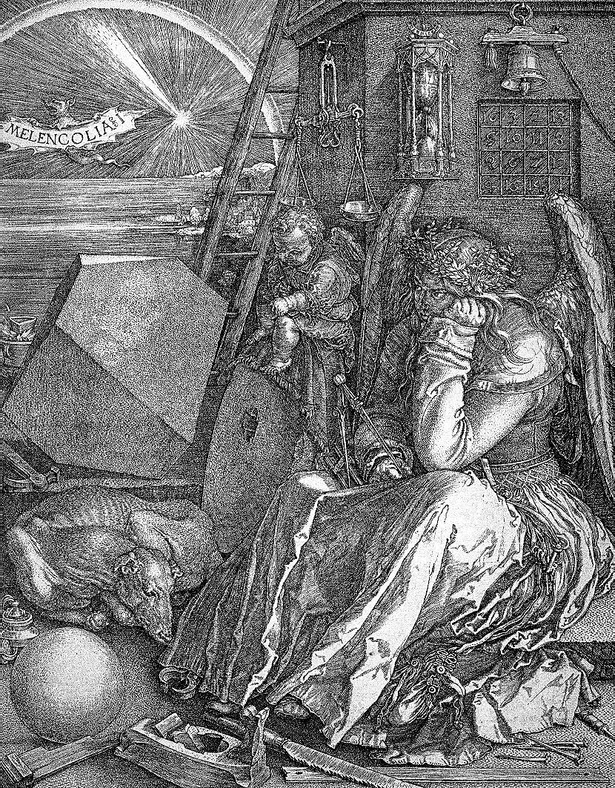
Sur le mur, en dessous de la cloche, le carré magique créé par Dürer.

Slide 3
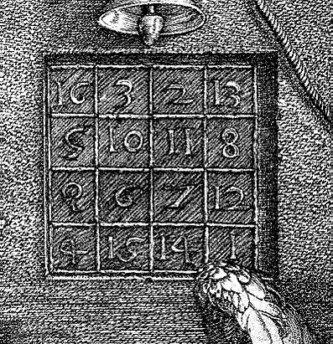
Et qu‘y a t‘il de magique dans ce carré ?
C‘est le nombre 34 !
Ce nombre est la somme de différents champs du carré.

Slide 4
La somme de chaque rangée est 34 !

Slide 5
La somme de chaque colonne est 34 !

Slide 6
La somme des quatre coins est 34 !

Slide 7
Déplacez les champs dans le sens horlogique et la somme est toujours 34 !

Slide 8
Déplacez les champs encore une fois, et la somme est toujours 34 !

Slide 9
La somme des champs du milieu est 34 !

Slide 10
La somme des 2 carrés du milieu des colonnes gauche et droite est 34 !

Slide 11
La somme des 2 carrés du milieu des rangs haut et bas est 34 !

Slide 12
La somme des diagonales est toujours 34 !

Slide 13
Et ca continue : 34 !

Slide 14
Les deux nombres du centre de la ligne du bas indiquent l'année de la création de cette œuvre, soit 1514.

Slide 15
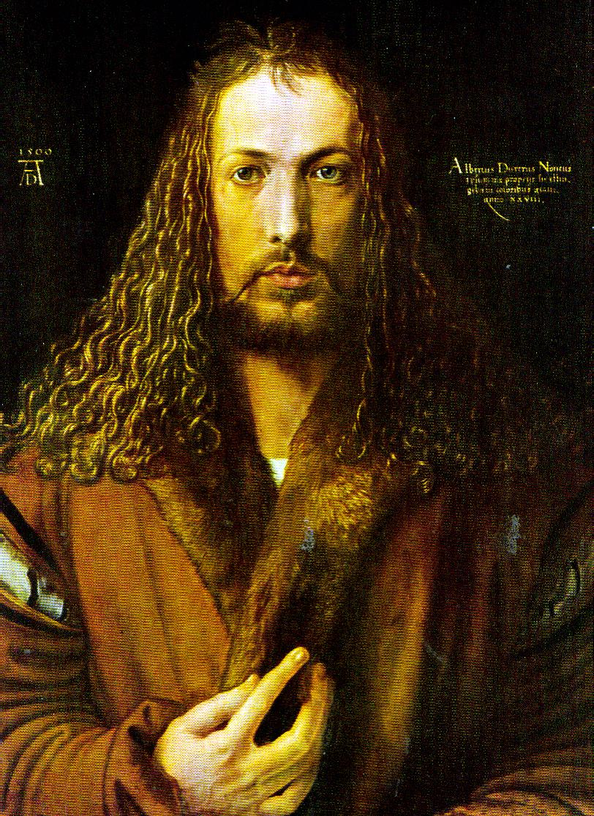
C‘était un mathématicien de génie.

Slide 16




F I N
Touche Esc pour quitter

